Slide 1
Código Limpo
Robert C. Martin
Capítulo 1: Código Limpo
Daniel Pereira Volpato
07/06/2022

Slide 2
O Autor

Slide 3
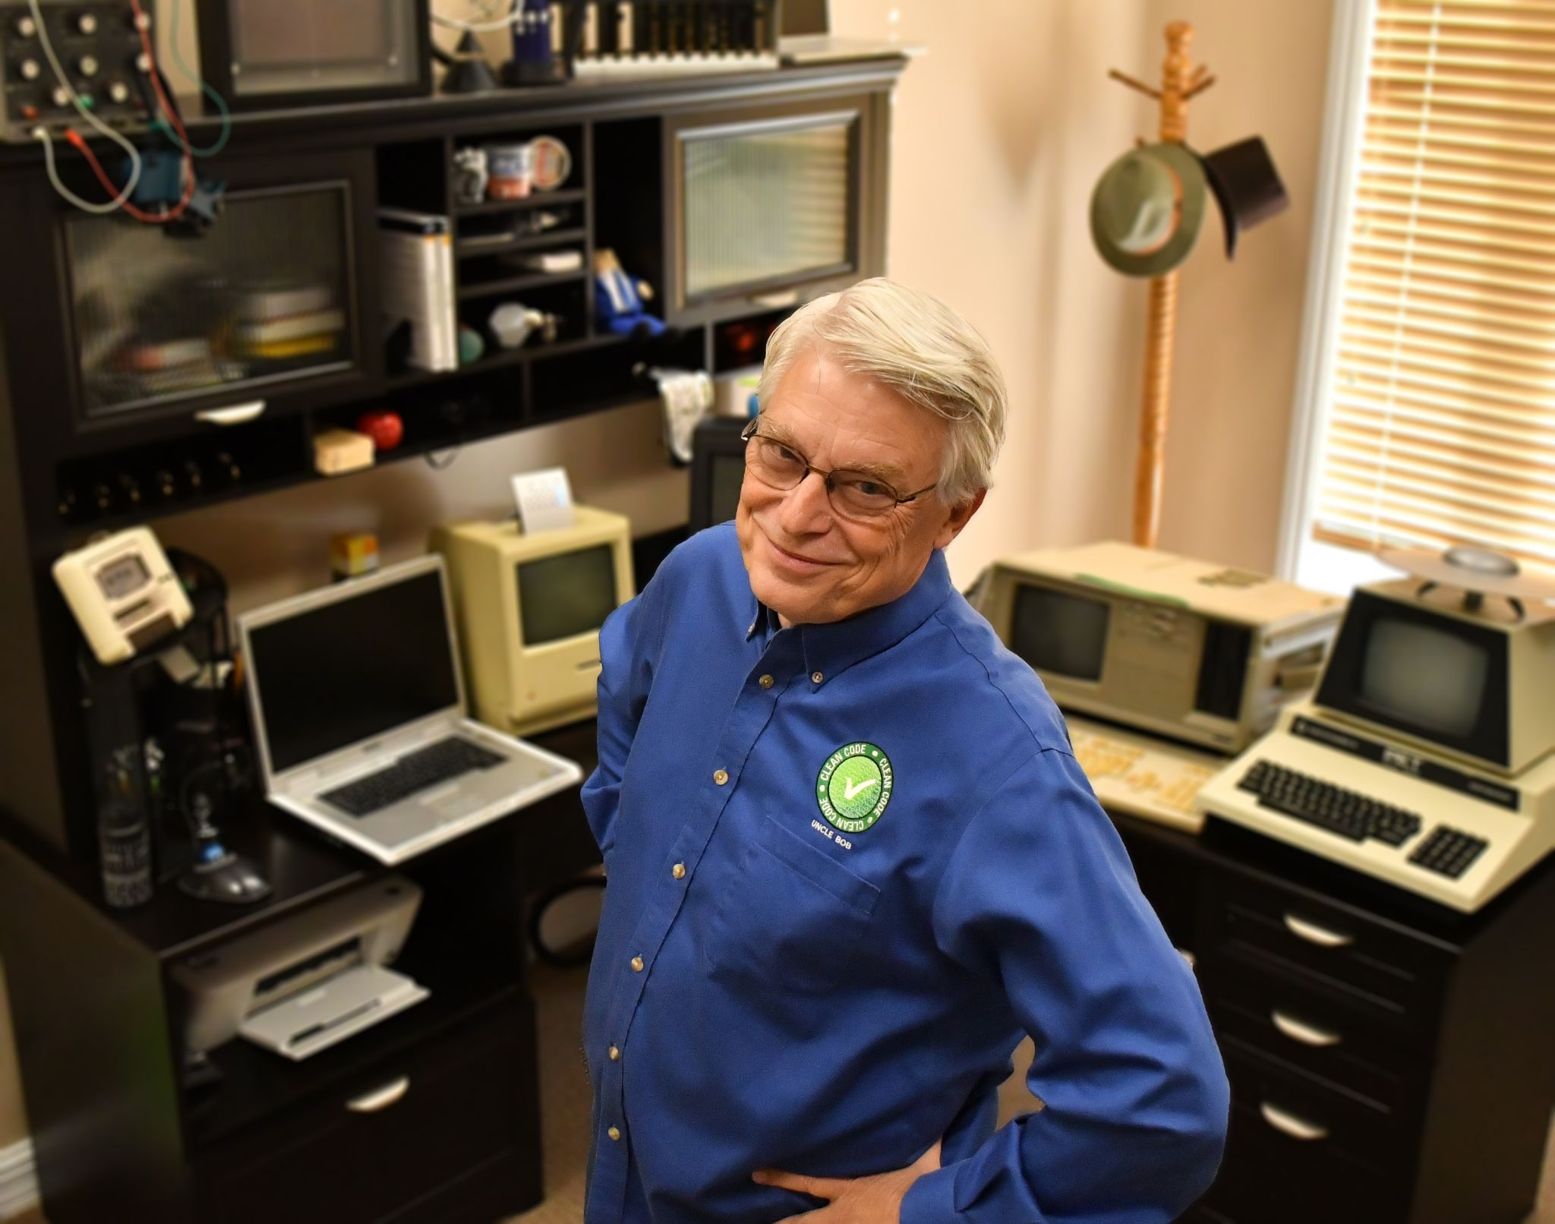
Robert C. Martin (Uncle Bob)
Profissional de softwares desde 1970 e consultor internacional de software desde 1990. Ele é o fundador e o presidente da Mentor Object Inc., uma equipe de consultores experientes que orientam seus clientes no mundo todo. Foi um dos fundadores do Manifesto Ágil.

Slide 4
Introdução

Slide 5
Introdução
O primeiro capítulo conduz o leitor a perceber o impacto de um código ruim para uma organização e como se portar diante da pressão por entregas rápidas vs. um código limpo.
Notes:
Mudança de mindset
Entender porquê é importante o código sempre limpo

Slide 6
Código Ruim e Confuso

Slide 7
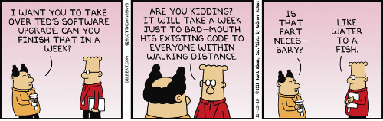
Código Ruim
“um bom código importa, pois tivemos de lidar com a falta dele por muito tempo”
Notes:
Código ruim mexe até com nossas emoções
Imagine um pintor que aprendeu a pintar por conta própria
Ele é bom, faz obras bonitas, e dá o melhor de si
Mas ainda lhe falta técnica para ter obras maravilhosas, estonteantes
Ele estuda pintura com o auxílio de um grande mestre e aprimora sua técnica
Agora, naturalmente, passa a pintar de forma mais técnica, sem que isso lhe exija esforço
Assim é com a escrita de código

Slide 8
O Custo de um Código Confuso
//
// Dear maintainer:
//
// Once you are done trying to 'optimize' this routine,
// and have realized what a terrible mistake that was,
// please increment the following counter as a warning
// to the next guy:
//
// total_hours_wasted_here = 25
//
Notes:
Qual o custo de um código confuso?
Horas de trabalho de si e do outro
Tem algum ganho em escrever código ruim?

Slide 9
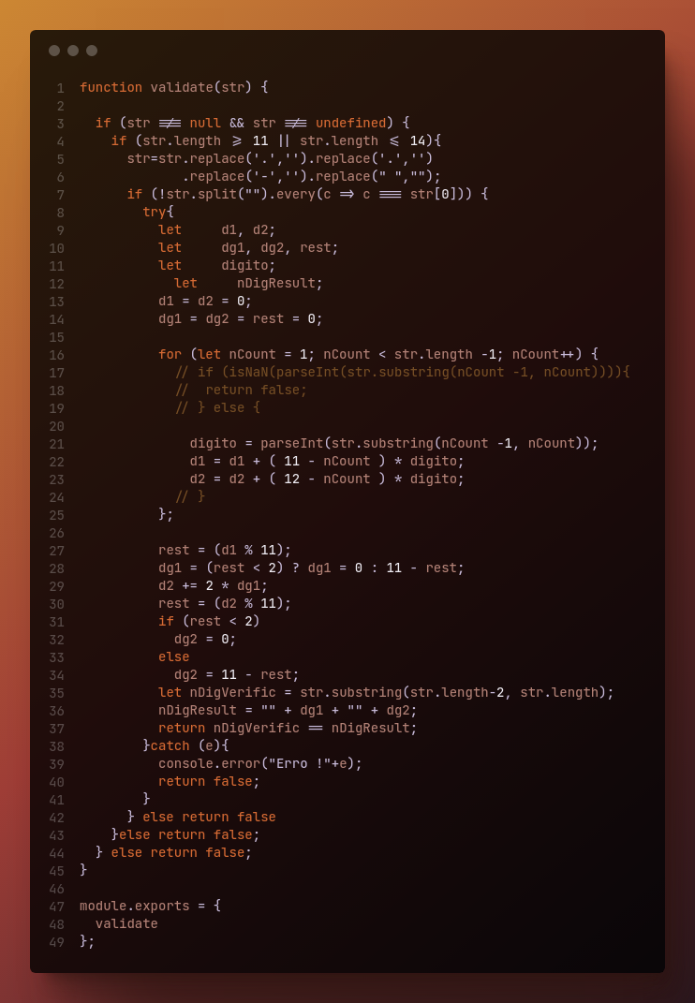
🤔
Fonte: Curso Clean Code e Clean Architecture - Rodrigo Branas
Notes:
Validador de CPF

Slide 10
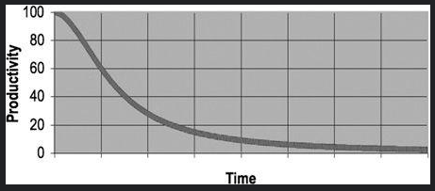
Quem nunca…
🚀 Equipe começa rápida, entregando muito
🐢 Depois de algum tempo começa a andar a passos de tartaruga
alteração em um ponto de código causa falha em 2 ou 3 lugares
nenhuma mudança é trivial!
adicionar ou modificar código exige passar por remendos e gambiarras
🤷‍♂️ Tempo passa e a confusão aumenta ⇒ produtividade diminui cada vez mais
Notes:
Quem nunca viveu esta situação?
Descrever os passos
São sintomas de um código ruim, confuso

Slide 11
A “solução”
Solução da gestão:
👨‍💻
👩‍💻👨‍💻
👩‍💻👨‍💻👩‍💻👨‍💻
👩‍💻👨‍💻👩‍💻👨‍💻👩‍💻👨‍💻👩‍💻👨‍💻
Produtividade não escala!
Solução dos devs:
‘reboot’ do projeto 💣💣💣
Ciclo se repete 🔄
Notes:
Gestão
E se a gente colocar mais 1 dev?
E mais uns 2? Ou 4?
“Socar” mais devs no projeto
Lembrar do "The Mythical Man-Month"
Devs
Reboot geralmente é do tipo big-bang, tudo ou nada

Slide 12
Mudança de atitude

Slide 13
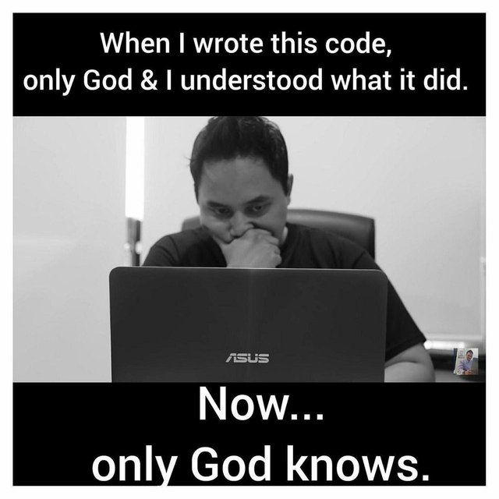
Como poderia essa zona ser culpa nossa?
“Nossa cumplicidade no planejamento do projeto é tamanha que compartilhamos de uma grande parcela da responsabilidade em caso de falhas; especialmente se estas forem em relação a um código ruim.”
Notes:
É culpa nossa o código ter chegado ao ponto da insustentabilidade?
Quem a gestão consulta (às vezes, ao menos!!!) para tratar de prazos?
Quem estima as tarefas em cada sprint planning e refinamento?

Slide 14

Atitude
Gestores protegem os prazos e requisitos com paixão
“A sua [função como dev] é proteger o código com essa mesma paixão.”
“não é profissional que programadores cedam à vontade dos gerentes que não entendem os riscos de se gerar códigos confusos.”
Late equals never!
Notes:
Pode um médico não lavar as mãos antes de entrar em uma cirurgia?
Defender o código cabe a cada dev
No Clean Architecture fala algo semelhante sobre defender a arquitetura, “brigar” por ela, se preciso
A sprint exclusiva para correção de débitos técnicos nunca virá!

Slide 15
O Grande Dilema
Sabemos que bagunças anteriores reduzem o desempenho.
Mas nos sentimos pressionados a cometer essas mesmas bagunças para cumprir os prazos.
Onde está o erro?
2. um código bagunçado não ajuda a cumprir o prazo, mas reduz a velocidade de trabalho e nos faz perder o prazo.
“A única maneira de isso não acontecer — a única maneira de ir mais rápido — é sempre manter o código limpo.”

Slide 16
Código Limpo

Slide 17
Para você, o que é um código limpo?

Slide 18
Algumas definições
“Gosto do meu código elegante e eficiente. A lógica deve ser direta para dificultar o encobrimento de bugs, as dependências devem ser mínimas para facilitar a manutenção, o tratamento de erro deve ser completo de acordo com uma estratégia clara e o desempenho deve ser próximo do mais eficiente, de modo a não incitar as pessoas a tornarem o código confuso com otimizações sorrateiras. O código limpo faz bem apenas uma coisa.”
— Bjarne Stroustrup, criador do C++

Slide 19
Algumas definições
“Um código limpo é simples e direto. Ele é tão bem legível quanto uma prosa bem escrita. Ele jamais torna confuso o objetivo do desenvolvedor. Pelo contrário, ele está repleto de abstrações claras e linhas de controle objetivas.”
— Grady Booch, autor de Object Oriented Analysis and Design with Applications

Slide 20
Algumas definições
“Código limpo pode ser lido e melhorado por um outro desenvolvedor, que não seja seu criador. Ele tem testes de unidade e de aceitação e nomes significativos; ele oferece apenas uma maneira, e não várias, de se fazer uma coisa; possui poucas dependências, as quais são explicitamente declaradas e oferecem uma API mínima e clara. O código deve ser intelígivel pois, dependendo da linguagem, nem toda informação necessária pode ser expressa no código em si.”
— Dave Thomas, fundador da OTI e pai do Eclipse
Notes:
Sempre se perguntar se outro dev conseguirá entender o teu código

Slide 21
Algumas definições
“Eu poderia listar todas as qualidades que vejo em um código limpo, mas há uma predominante que leva a todas as outras. Um código limpo sempre parece que foi escrito por alguém que se importa. Não há nada óbvio que se possa fazer para torná-lo melhor. Tudo foi pensado pelo autor do código, e se tentar pensar em algumas melhorias, você acabará voltando ao início, ou seja, apreciando o código deixado para você por alguém que se importa bastante com a criação [‘craft’].”
— Michael Feathers, autor de Working Effectively with Legacy Code
Notes:
- Que se importa com o quê? Com o outro
- Código deixado, ou seja, código entregue. O código não é nosso.

Slide 22
Algumas definições
“Você sabe que está criando um código limpo quando cada rotina que você lê se mostra como você esperava. Você pode chamar de código belo quando ele também faz parecer que a linguagem foi feita para o problema.”
— Ward Cunningham, co-criador da XP, líder da Smalltalk e da Orientação a Objetos
Notes:
- Que se importa com o quê? Com o outro
- Código deixado, ou seja, código entregue. O código não é nosso.

Slide 23
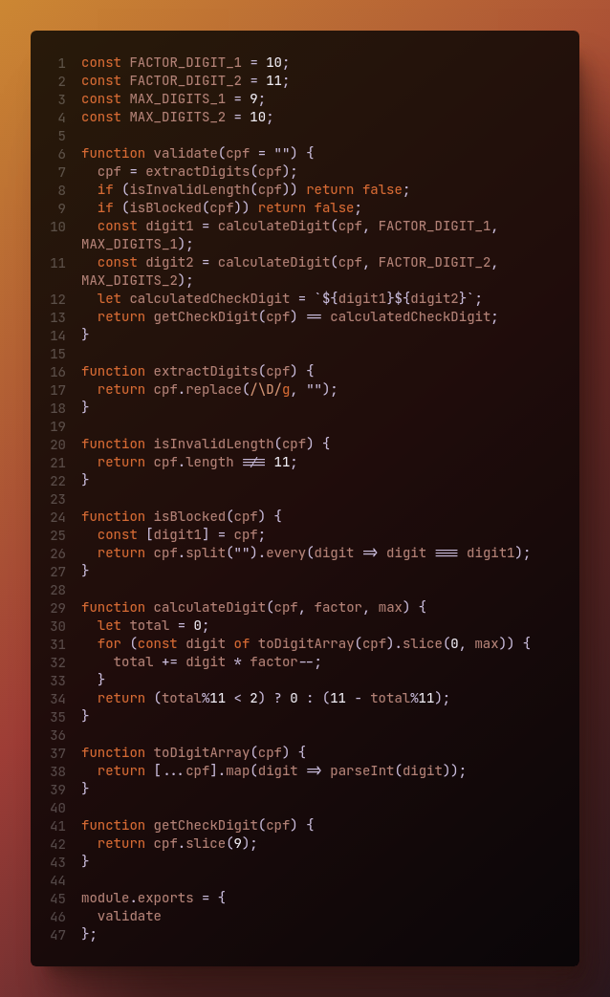
Um exemplo
Fonte: Curso Clean Code e Clean Architecture - Rodrigo Branas

Slide 24
Princípios

Slide 25
Escreva código para ser lido
10:1
Proporção entre leitura e escrita de código
Escrever código implica em ler e entender o contexto adjacente
“se quiser que seu código seja de fácil escrita, torne-o de fácil leitura.”
Notes:
Código que se importa!

Slide 26
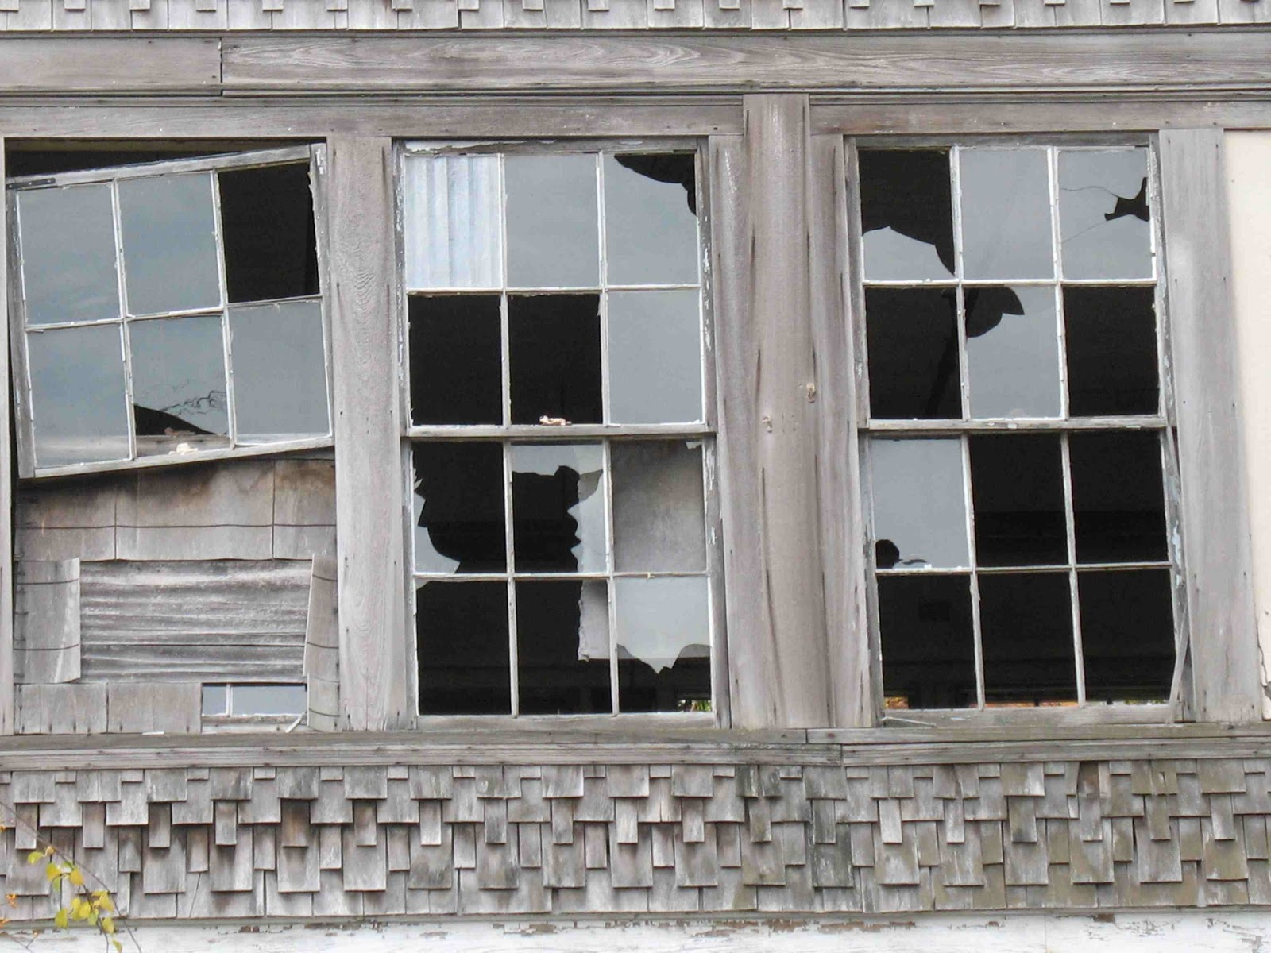
Janelas quebradas e código sujo
Notes:
Broken Windows Theory
artigo de 1982 com o título "Broken Windows" de James Q. Wilson e George L. Kelling
O título provém dos seguintes exemplos:
"Considere um edifício com algumas janelas quebradas. Se as janelas não forem reparadas, a tendência é que vândalos quebrem mais janelas. Após algum tempo, poderão entrar no edifício e, se ele estiver desocupado, torna-se uma "ocupação" ou até incendeiam o edifício.
Relação

Slide 27
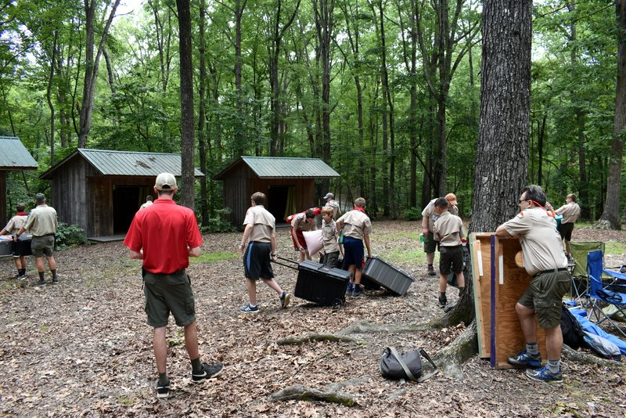
Regra de escoteiro
Deixe a área do acampamento mais limpa do que como você a encontrou.
Notes:
Não basta escrever código novo limpo, é preciso melhorar o código antigo ao seu redor.

Slide 28
Resumo

Slide 29
Resumo
Lembre-se: Late equals never!
Defenda os interesses do código frente às demandas de projeto
Escreva código para ser lido
Coloque-se no papel de outro dev lendo seu código
Regra de escoteiro
Notes:
Lembrar que não existe analista de sistemas
LGPD - documento

Slide 30

Dúvidas e discussões

Slide 31



